Slide 1
Mehis Heinsaar
Liblikmees

Slide 2
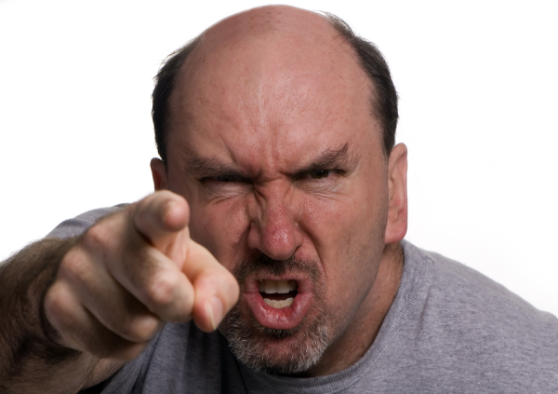
Liblikmees läks tsirkusesse, et saada mustkunstniku töökoht, direktor oli vihane, et ta sisenes koputamata. Sellele vaatamata tutvustas end mees julgelt, kuid töökohta ta ei saanud

Slide 3
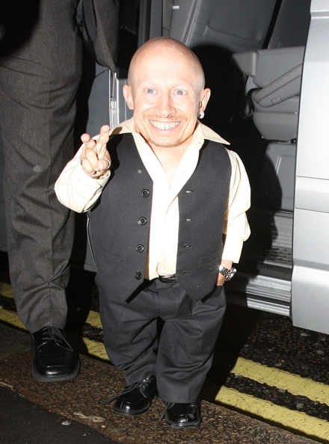
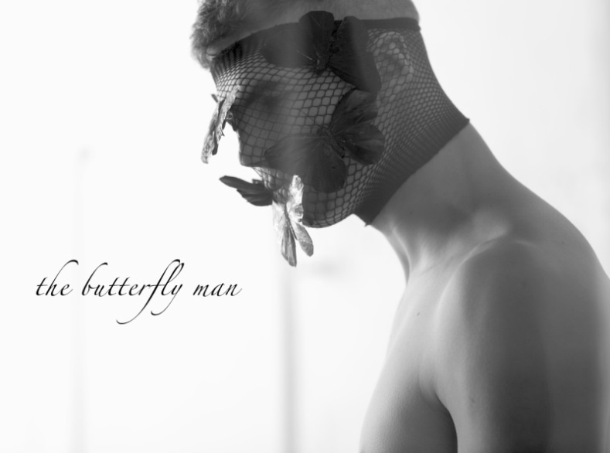
Kui liblikmees lahkus, miski temas murdus ja temast lendasid välja liblikad, mida ta kohmetult ära ajada üritas. Piinlikkusest jooksis ta kabinetist välja, vaimustuses direktor tema järel ning teatas:
TÖÖKOHT ON SINU! ☺

Slide 4
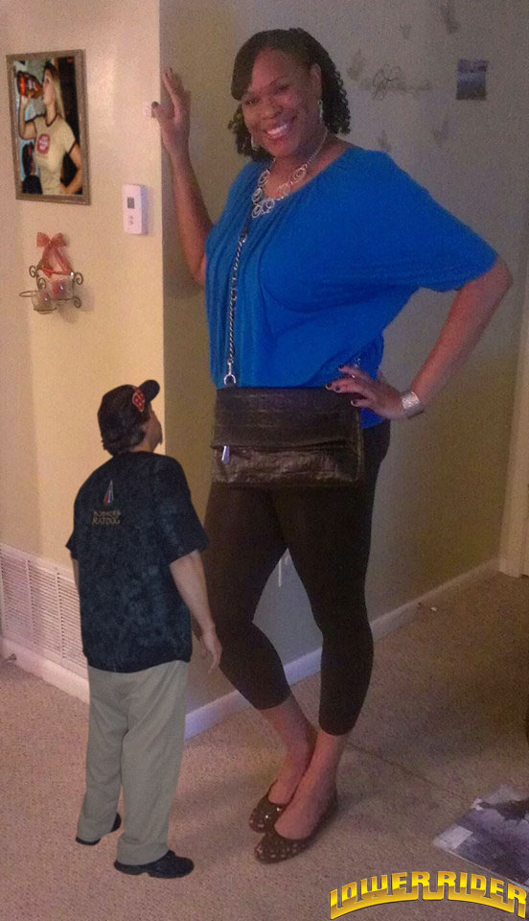
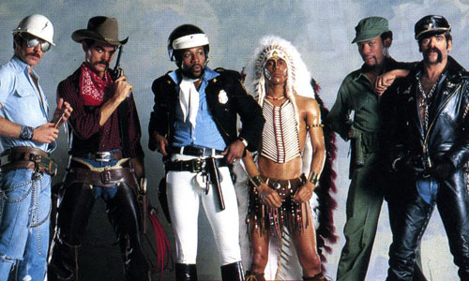
Liblikmehele näitas tema töökohta hiiglane Imgriid. Liblikmees tundis end ebamugavalt, kuna tsirkuses oli palju veidraid inimesi.

Slide 5
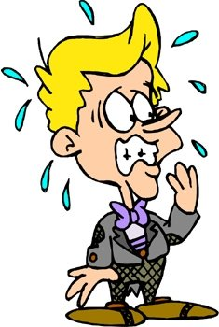
Liblikmees oli oma esimese show pärast väga ärevil

Slide 6
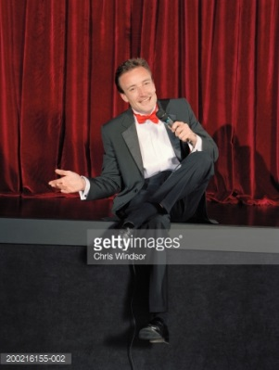
Liblikmees läks lavale ning istus seal tunde ilma midagi tegemata, rahvas ootas kannatlikult
Lihtsalt istun siin, rahvas vaatab

Slide 7
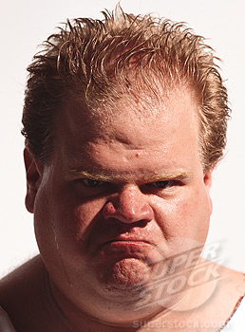
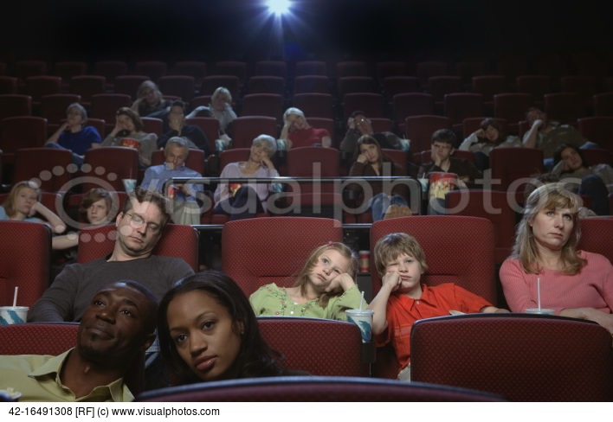
Rahvas hakkas rahutuks muutuma, ka direktor ning osad lahkusid saalist

Slide 8
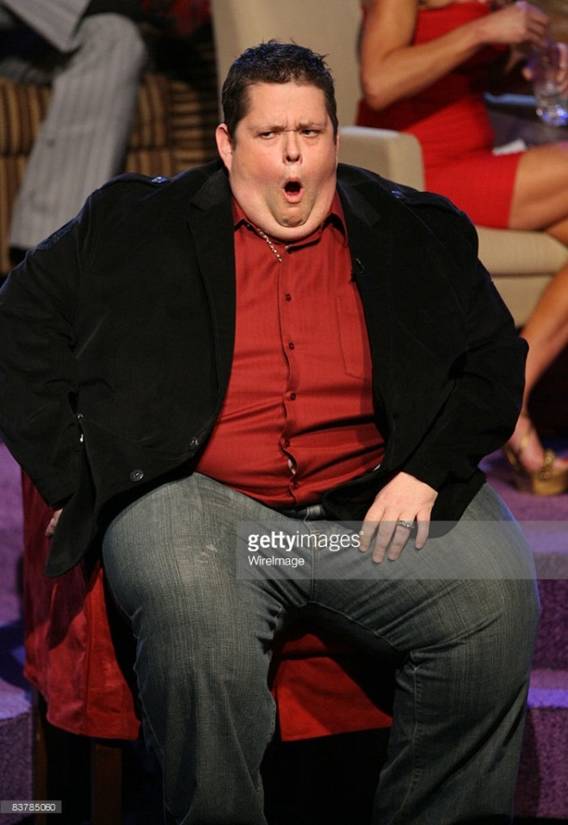
Liblikmees hakkas nägema und ning järsku hakkas temast liblikaid välja lendama, direktor oli väga õnnelik ja professor, kes pidi liblikanimesid välja hüüdma oli vaimustuses

Slide 9
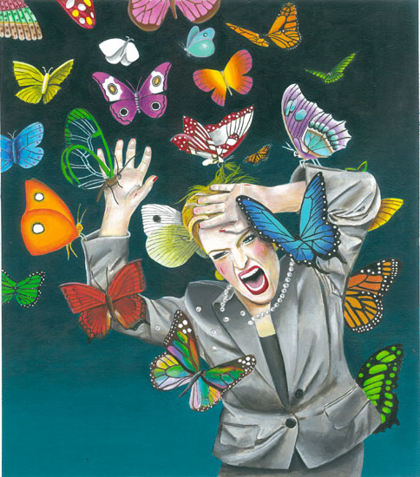
Liblikate tulemine oli lõpmatu ning hakkas lõpuks rahvast häirima.

Slide 10
Liblikmees oli mattunud liblikatesse ning tema keha polnud näha

Slide 11
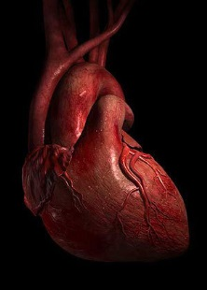
Lõpuks oli liblikmehest alles vaid riided toolil ning tema süda, mis muutus…

Slide 12
…liblikaks, mis maandus hetkeks Imgriidi õlal ja kadus siis.

Slide 13
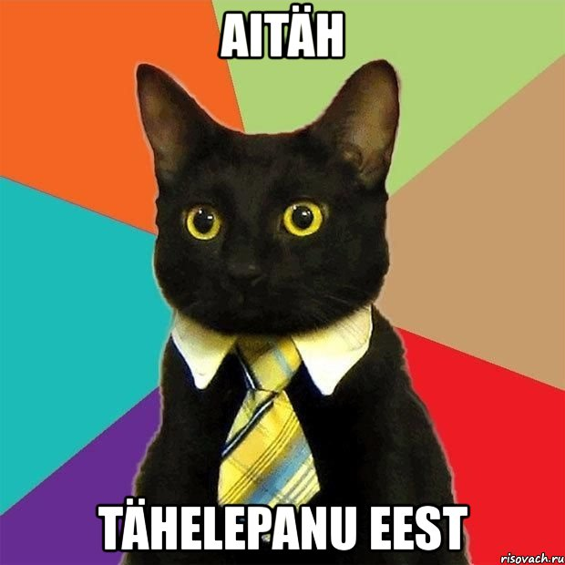
Koostasid:
Karmel Naudre
Elis Indrekans

